Slide 1
第6章 DOM（上）
《JavaScript+jQuery交互式Web前端开发（第2版）》

Slide 2
学习目标/Target
了解Web API的概念，能够阐述Web API的作用
了解什么是DOM，能够描述DOM中文档、元素和节点的关系
掌握获取元素的方法，能够根据不同场景选择合适的方法获取元素
了解事件的概念，能够描述事件的3个要素

Slide 3
学习目标/Target
掌握事件的注册，能够为页面中的元素注册事件
掌握操作元素内容的方法，能够根据不同场景选择合适的方法操作元素内容
掌握操作元素属性的方法，能够根据不同场景选择合适的方法操作元素属性
掌握操作元素样式的方法，能够根据不同场景选择合适的方法操作元素样式

Slide 4
章节概述/ Summary
通过第1~5章的学习，相信读者已经掌握了JavaScript的基础知识。在实际开发过程中，若要实现网页交互效果，仅仅掌握JavaScript的基础知识是不够的，还需要进一步学习Web API的相关知识。在本阶段主要学习使用DOM和BOM实现网页交互效果，由于DOM和BOM的知识内容较多，所以本章首先对DOM（上）的基本知识进行讲解，关于DOM（下）和BOM的相关知识将在后续章节中讲解。

Slide 5
目录/Contents
6.1
Web API简介
6.2
DOM简介
6.3
获取元素
6.4
事件基础
6.5
操作元素

Slide 6
6.1
Web API简介

Slide 7

6.1 Web API简介
先定一个小目标！
了解Web API的概念，能够阐述Web API的作用

Slide 8

6.1 Web API简介
API（Application Program Interface，应用程序接口）是软件系统预先定义的接口，用于软件系统不同组成部分的衔接。Web API是指在Web开发中用到的API。

Slide 9

6.1 Web API简介
例如，开发一个美颜相机手机应用，该手机应用需要使用手机上的摄像头拍摄画面，手机的操作系统需要将访问摄像头的功能开放给手机应用，为此，手机操作系统提供了摄像头API，手机应用通过摄像头API就可以获得访问摄像头的功能。

Slide 10
6.1 Web API简介
在JavaScript中，Web API被封装成对象，用于帮助开发者实现某种功能。开发人员无须访问对象源代码，也无须理解对象内部工作机制和细节，只需要掌握如何使用对象的属性和方法。
例如，在程序中，经常使用console.log()输出一些信息，其中，console就是Web API对象，用于操作控制台，log()方法用于在控制台输出信息。
DOM和BOM都包含一系列对象，这些对象都属于Web API。

Slide 11
6.2
DOM简介

Slide 12
6.2 DOM简介
先定一个小目标！
了解什么是DOM，能够描述DOM中文档、元素和节点的关系

Slide 13
6.2 DOM简介
DOM（Document Object Model，文档对象模型）是W3C组织制定的用于处理HTML文档和XML文档的编程接口。在网页开发中，DOM扮演着非常重要的角色，使用DOM可以获取元素、操作元素的内容、属性和样式等，从而实现丰富多彩的网页交互效果。

Slide 14
6.2 DOM简介
DOM将整个文档视为树形结构，这个结构被称为文档树。页面中所有的内容在文档树中都是节点（Node），所有的节点都会被看作是对象，这些对象都拥有属性和方法。

Slide 15
6.2 DOM简介
节点有多种类型，常见的类型及解释如下。
元素节点：代表页面中的标签。例如，<div>标签属于元素节点，通常称为div元素或div节点。
文本节点：代表页面中的文本内容。例如，“<div>内容</div>”中的“内容”属于文本节点。
注释节点：代表页面中的注释。例如，“<!-- 注释 -->”属于注释节点。
文档节点：代表整个文档。
文档类型节点：代表文档的类型定义。例如，“<!DOCTYPE html>”属于文档类型节点。

Slide 16
6.2 DOM简介
不同节点之间的关系可以用传统的家族关系进行描述，例如，父子关系、兄弟关系，通过这些关系可以将节点划分为不同层级，具体如下。
父节点：是指某一节点的上级节点。
子节点：是指某一节点的下级节点。
兄弟节点：是指同一个父节点的两个子节点。
根节点：document节点是整个文档的根节点。根节点是文档树中唯一没有父节点的节点，所有其他节点都是根节点的后代。

Slide 17
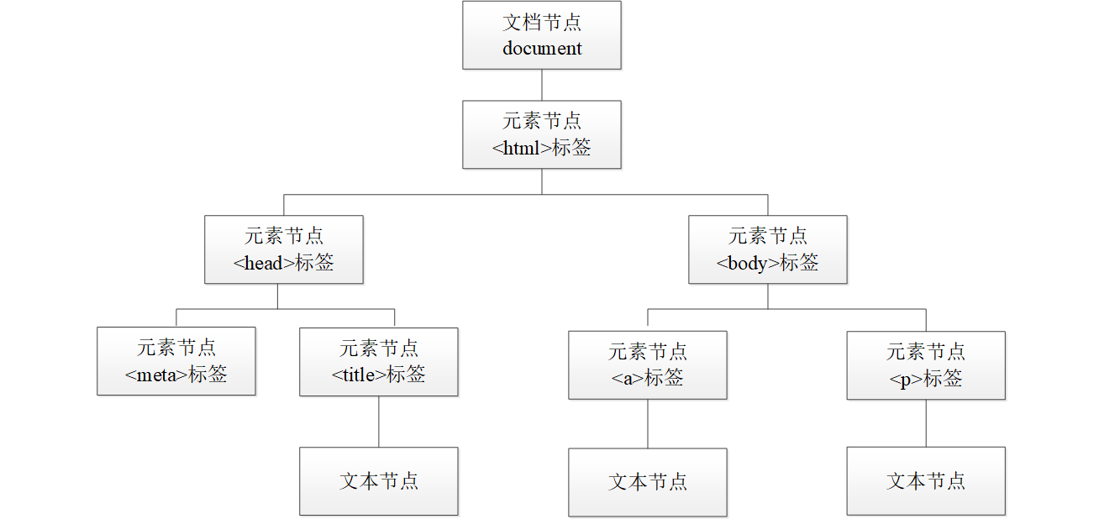
6.2 DOM简介
如果一个节点的父节点、子节点或兄弟节点是元素节点，则可以将其称为父元素、子元素或兄弟元素。根元素对应的标签为<html>标签。
下面演示一个简单的文档树示例，如下图所示。

Slide 18
6.2 DOM简介
节点对象有3个常用的属性，具体解释如下。
nodeType属性：用于获取数字表示的节点类型。1表示元素节点，3表示文本节点、8表示注释节点、9表示文档节点，10表示文档类型节点。
nodeName属性：用于获取节点名称。
nodeValue属性：用于获取节点值，适用于文本节点、注释节点。

Slide 19
6.3
获取元素

Slide 20
6.3.1 根据id属性获取元素
先定一个小目标！
掌握根据id属性获取元素的方法，能够根据getElementById()方法获取元素

Slide 21
6.3.1 根据id属性获取元素
在HTML中，为元素设置id属性可以作为元素设置唯一标识。document对象提供了getElementById()方法，用于根据id属性获取元素，该方法的语法格式如下。
document.getElementById(id)
上述语法格式中，参数id表示id属性值。在调用getElementById()方法后会返回一个元素对象，这个元素对象就是根据id属性获取的目标元素。若没有找到指定id属性的元素，则返回null。

Slide 22
6.3.1 根据id属性获取元素
下面通过代码演示getElementById()方法的使用。
<body>
<ul>
<li id="menu">家居</li>
<li>美妆</li>
<li>食品</li>
</ul>
<script>
// 根据id属性获取元素
var Obox = document.getElementById('menu');
console.log(Obox);
</script>
</body>

Slide 23
6.3.2 根据标签名获取元素
先定一个小目标！
掌握根据标签名获取元素的方法，能够根据getElementsByTagName()方法获取元素

Slide 24
6.3.2 根据标签名获取元素
在实际开发中，有时需要获取多个元素，而getElementById()方法一次只能获取一个元素，当要获取多个元素时，操作比较烦琐。为此，document对象还提供了一种通过标签名获取元素的方法，即getElementsByTagName()方法，该方法的语法格式如下。
document.getElementsByTagName(name)
上述语法格式中，参数name表示标签名。在使用getElementsByTagName()方法时，只需将标签名作为参数传入即可。由于具有相同标签名的元素可能有多个，所以该方法的返回结果不是单个元素对象，而是一个集合。

Slide 25
6.3.2 根据标签名获取元素
下面通过代码演示getElementsByTagName()方法的使用。
<body>
<ul>
<li>家居</li>
<li>美妆</li>
<li>食品</li>
</ul>
<script>
// 根据标签名获取元素
var list = document.getElementsByTagName('li');
console.log(list);
</script>
</body>

Slide 26
6.3.2 根据标签名获取元素
需要注意的是，getElementsByTagName()方法返回的集合与数组的使用方法类似，但是它本质上并不是数组。为了证明这一点，可以通过在前面示例代码的第10行代码下方添加如下代码进行验证。
console.log(Array.isArray(list)); // 输出结果为：false
上述运行代码后，控制台输出的结果为false，说明调用getElementsByTagName()方法后返回的结果不是数组。这种类似数组但不是数组的数据称为类数组（array-like）对象，类数组对象可以像数组一样通过索引访问元素，但不能使用数组的方法。

Slide 27

6.3.2 根据标签名获取元素
需要注意的是，即使页面中只有一个li元素，getElementsByTagName()方法返回的结果仍然是一个集合，如果页面中没有该元素，那么将返回一个空集合。通过getElementsByTagName()方法获取到的集合是动态集合，当页面增加标签时，在该集合中也会自动增加元素。

Slide 28
6.3.3 根据name属性获取元素
先定一个小目标！
掌握根据name属性获取元素的方法，能够根据getElementsByName()方法获取元素

Slide 29
6.3.3 根据name属性获取元素
在实际开发中，经常需要编写表单页面的交互逻辑代码，此时就需要获取表单元素。表单元素通过name属性设置元素名称，为了通过name属性获取表单元素，document对象提供了getElementsByName()方法，该方法的语法格式如下。
document.getElementsByName(name)
上述语法格式中，参数name表示name属性值。在使用getElementsByName()方法时，只需将name属性值作为参数传入即可，由于name属性的值不要求必须唯一，多个元素可以有相同的名称，如表单中的单选框和复选框等，所以该方法的返回结果不是单个元素对象，而是一个集合。

Slide 30
6.3.3 根据name属性获取元素
下面通过代码演示getElementsByName()方法的使用。
<body>
<p>请选择你最喜欢的水果（多选）</p>
<input type="checkbox" name="fruit" value="草莓">草莓
<input type="checkbox" name="fruit" value="雪梨">雪梨
<input type="checkbox" name="fruit" value="芒果">芒果
<script>
var favoriteFruit = document.getElementsByName('fruit');
console.log(favoriteFruit);
console.log(favoriteFruit[2]);
</script>
</body>

Slide 31
6.3.4 根据类名获取元素
先定一个小目标！
掌握根据类名获取元素的方法，能够根据getElementsByClassName()方法获取元素

Slide 32
6.3.4 根据类名获取元素
如果需要根据类名获取元素，可以在页面中为元素设置类名，然后使用document对象提供的getElementsByClassName()方法获取元素，该方法的语法格式如下。
document.getElementsByClassName(names)
上述语法格式中，参数names表示要匹配的类名列表，多个类名之间使用空格分隔。
需要说明的是，一些旧版本的浏览器（如IE 6~IE 8）不支持getElementsByClassName()方法。

Slide 33
6.3.4 根据类名获取元素
下面通过代码演示getElementsByClassName()方法的使用。
<body>
<ul>
<li class="girl">小花</li>
<li class="girl">小红</li>
<li class="boy">小智</li>
<li class="boy">小强</li>
</ul>
<script>
var girlStudent = document.getElementsByClassName('girl');
var boyStudent = document.getElementsByClassName('boy');
console.log(girlStudent[0]);
console.log(boyStudent[0]);
</script>
</body>

Slide 34
6.3.5 根据CSS选择器获取元素
先定一个小目标！
掌握根据CSS选择器获取元素的方法，能够根据querySelector()方法和querySelectorAll()方法获取元素

Slide 35
6.3.5 根据CSS选择器获取元素
在DOM中，还可以根据CSS选择器获取元素。document对象提供了querySelector()方法和querySelectorAll()方法获取目标元素，这两个方法的语法格式如下。
document.querySelector(selectors)
document.querySelectorAll(selectors)
上述语法格式中，参数selectors表示CSS选择器。querySelector()方法的使用方式和querySelectorAll()方法的使用方式相似，只需将CSS选择器作为参数传入即可。这两个方法的区别是，querySelector()方法返回指定CSS选择器的第一个元素对象，querySelectorAll()方法返回指定CSS选择器的所有元素对象集合。

Slide 36
6.3.5 根据CSS选择器获取元素
在使用querySelector()方法和querySelectorAll()方法时，要注意IE浏览器的兼容问题，这两个方法从IE 9才开始被完整支持。

Slide 37
6.3.5 根据CSS选择器获取元素
下面通过代码演示querySelector()方法和querySelectorAll()方法的使用。
<body>
<div class="book">西游记</div>
<div class="book">红楼梦</div>
<div class="book">三国演义</div>
<div class="book">水浒传</div>
<script>
// 获取类名为book的第1个div元素
var firstBook = document.querySelector('.book');
console.log(firstBook);
// 获取类名为book的所有div元素
var allBook = document.querySelectorAll('.book');
console.log(allBook);
</script>
</body>

Slide 38
6.3.6 获取基本结构元素
先定一个小目标！
掌握获取基本结构元素的属性，能够灵活应用获取基本结构元素的属性

Slide 39
6.3.6 获取基本结构元素
在实际开发中，若需要获取HTML中的基本结构元素（如html、body等），可以通过document对象的属性获取。获取基本结构元素的document对象的属性如下表所示。
属性 | 作用
document.documentElement | 获取文档的html元素
document.body | 获取文档的body元素
document.forms | 获取文档中包含所有form元素的集合
document.images | 获取文档中包含所有image元素的集合

Slide 40
6.3.6 获取基本结构元素
下面通过代码演示如何获取文档中body元素和html元素。
<script>
// 获取body元素
var bodyEle = document.body;
console.log(bodyEle);
// 获取html元素
var htmlEle = document.documentElement;
console.log(htmlEle);
</script>

Slide 41
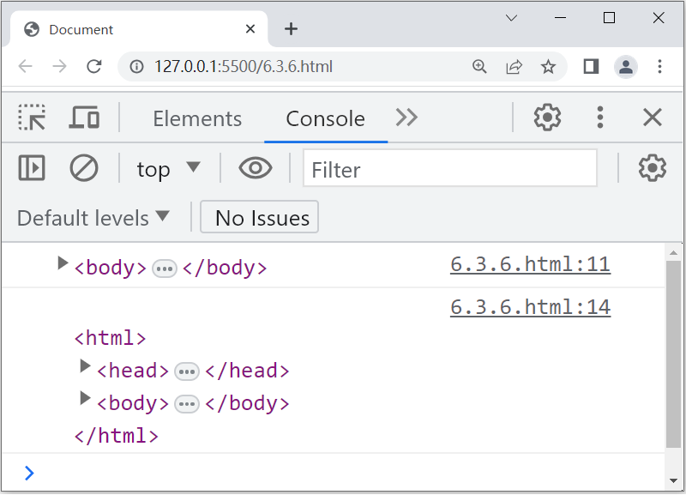
6.3.6 获取基本结构元素

Slide 42

6.3.6 获取基本结构元素
多学一招
获取或设置当前文档的标题
在实际开发中，当需要获取或设置当前文档的标题时，可以使用document对象提供的title属性，示例代码如下。
console.log(document.title); // 获取标题
document.title = '新标题'; // 设置标题

Slide 43
6.3.6 获取基本结构元素
多学一招
下面通过代码演示如何获取当前文档的标题。
<!DOCTYPE html>
<html>
<head>
<meta charset="UTF-8">
<title>这是文档标题</title>
</head>
<body>
<script>
console.log(document.title);
</script>
</body>
</html>

Slide 44
6.4
事件基础

Slide 45
6.4.1 事件概述
先定一个小目标！
了解事件的概念，能够描述事件的3个要素

Slide 46
6.4.1 事件概述
事件是指可以被JavaScript侦测到的行为，如单击页面、鼠标指针滑过某个区域等，不同行为对应不同事件，并且每个事件都对应与其相关的事件驱动程序。事件驱动程序由开发人员编写，用于实现由该事件产生的网页交互效果。

Slide 47
6.4.1 事件概述
事件是一种“触发-响应”机制，行为产生后，对应的事件就会被触发，事件驱动程序就会被调用，从而使网页响应并产生交互效果。

Slide 48
6.4.1 事件概述
事件有3个要素，分别是事件源、事件类型和事件驱动程序，具体解释如下。
事件源：承受事件的元素对象。例如，在单击按钮的过程中，按钮就是事件源。
事件类型：使网页产生交互效果的行为对应的事件种类。例如，单击事件的事件类型为click。
事件驱动程序：事件触发后为了实现相应的网页交互效果而运行的代码。

Slide 49
6.4.1 事件概述
若要实现网页交互效果，首先需要确定事件源，事件源确定后就可以获取这个元素；然后需要确定事件类型，为获取的元素注册该类型的事件；最后分析事件触发后，实现相应网页交互效果的逻辑，编写实现该逻辑的事件驱动程序。

Slide 50
6.4.2 事件注册
先定一个小目标！
掌握事件的注册，能够为页面中的元素注册事件

Slide 51
6.4.2 事件注册
在实际开发中，为了让元素在触发事件时运行特定的代码，需要为元素注册事件。注册事件又称为绑定事件，在JavaScript中，通过事件属性可以为操作的元素对象注册事件。事件属性的命名方式为“on+事件类型”，例如，单击事件的事件类型为click，对应的事件属性为onclick。

Slide 52
6.4.2 事件注册
注册事件有两种方式，一种是在标签中注册，另一种是在JavaScript中注册。在标签中注册事件的示例代码如下。
<div onclick="">按钮</div>
上述示例代码中，在onclick属性的值中可以编写事件驱动程序。
在JavaScript中注册事件的示例代码如下。
// 元素对象.事件属性 = 事件处理函数;
element.onclick = function () {};

Slide 53
6.4.2 事件注册
下面通过代码演示如何进行事件注册。定义一个按钮元素，通过注册事件，实现单击按钮元素后弹出内容为“事件注册”的警告框，示例代码如下。
<body>
<button id="btn">单击</button>
<script>
// 获取事件源
var button = document.getElementById('btn');
// 为获取的元素注册单击事件
button.onclick = function () {
alert('事件注册');
};
</script>
</body>

Slide 54
6.5
操作元素

Slide 55
6.5.1 操作元素内容
先定一个小目标！
掌握操作元素内容的方法，能够根据不同场景选择合适的方法操作元素内容

Slide 56
6.5.1 操作元素内容
在实际开发中，当需要修改页面中的内容时，就需要操作元素内容，例如，修改页面元素的文本内容，或动态生成页面内容等。下面列举DOM提供的操作元素内容的常用属性，具体如下表所示。
属性 | 作用
innerHTML | 设置或获取元素开始标签和结束标签之间的HTML内容，返回结果包含HTML标签，并保留空格和换行
innerText | 设置或获取元素的文本内容，返回结果会去除HTML标签和多余的空格、换行，在设置文本内容的时候会进行特殊字符转义
textContent | 设置或获取元素的文本内容，返回结果保留空格和换行

Slide 57
6.5.1 操作元素内容
innerHTML属性获取的元素内容包含HTML标签；innerText属性获取的元素内容不包含HTML标签；textContent属性和innerText属性相似，都可以用来设置或获取元素的文本内容，并且返回结果会去除HTML标签，但是textContent属性还可以用于设置和获取占位隐藏元素的文本内容。
需要注意的是，IE 8及更早版本的浏览器不支持textContent属性，在使用时需要注意浏览器兼容问题。
小提示：通过给元素的visibility样式属性设置hidden值即可实现占位隐藏。

Slide 58
6.5.1 操作元素内容
首先搭建一个用于展示商品种类和商品状态的表格，商品种类分别是过季旧款、当前热销、春季新品，对应的商品状态分别是已下架、热卖中、待上架。
然后通过innerHTML属性获取过季旧款对应的商品状态，并将过季旧款对应的商品状态修改为已上架；通过innerText属性获取当前热销的商品状态，通过textContent属性获取春季新品的商品状态。

Slide 59
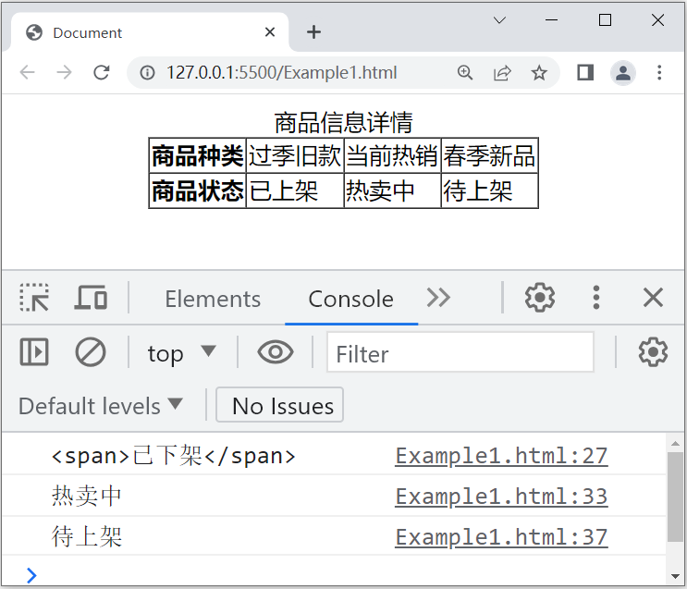
6.5.1 操作元素内容

Slide 60
6.5.2 操作元素属性
先定一个小目标！
掌握操作元素属性的方法，能够根据不同场景选择合适的方法操作元素属性

Slide 61
6.5.2 操作元素属性
在实际开发中，仅仅通过操作元素内容并不能满足开发的需求，还需要学习如何操作元素属性。在DOM中， 可以操作元素的property属性、attribute属性和data-*属性。

Slide 62
6.5.2 操作元素属性
1. 操作property属性
property是一个统称，它并不是一个具体的属性名，而是指元素在DOM中作为对象拥有的属性。
对于页面中property属性的操作，可以通过“元素对象.属性名”实现。

Slide 63
6.5.2 操作元素属性
（1）操作img元素的属性
img元素用于显示图片。下面列举img元素中的常用属性及其作用，具体如下表所示。
属性 | 作用
src | 设置图片的路径
alt | 设置图片加载失败时显示在网页上的替代文字
title | 设置鼠标移到图片上时显示的提示文字
width | 设置图片的宽度
height | 设置图片的高度
sizes | 设置图片的尺寸

Slide 64
6.5.2 操作元素属性
下面以单击按钮操作img元素属性为例，演示img元素中src、title属性的使用方法，实现单击按钮时显示图片和图片对应的提示文字，示例代码如下。
<body>
<button id="vegetable">蔬菜</button>
<button id="fruit">水果</button><br>
<img src="images/fruit.png" alt="" title="水果">
<script>
// 通过id属性获取元素
var vegetable = document.getElementById('vegetable');
var fruit = document.getElementById('fruit');
// 通过CSS选择器获取元素
var img = document.querySelector('img');

Slide 65
6.5.2 操作元素属性
>> 续上一页代码
// 注册事件处理程序
vegetable.onclick = function () {
img.src = 'images/vegetable.png';
img.title = '蔬菜';
};
fruit.onclick = function () {
img.src = 'images/fruit.png';
img.title = '水果';
};
</script>
</body>

Slide 66
6.5.2 操作元素属性
（2）操作input元素的属性
input元素用于使用户在表单中输入内容。下面列举input元素中的常用属性及其作用，具体如下表所示。
属性 | 作用
type | 设置文本框的类型，例如text、checkbox、radio、submit等
name | 设置表单的名称
value | 设置文本框的值，默认值为空字符串
checked | 设置是否选中该元素，该属性仅在type为checkbox或radio时有效
disabled | 设置表单元素是否被禁用

Slide 67
6.5.2 操作元素属性
下面演示input元素中type、value和disabled属性的使用，实现单击按钮时，通过获取文本框的值并将其修改为“被单击了！”来改变文本框的值，并在单击按钮时设置禁用按钮，示例代码如下。
<body>
<button>搜索</button>
<input type="text" value="输入内容">
<script>
// 通过CSS选择器获取元素
var btn = document.querySelector('button');
var input = document.querySelector('input');

Slide 68
6.5.2 操作元素属性
>> 续上一页代码
// 注册事件处理程序
btn.onclick = function () {
input.value = '被单击了！'; // 通过value修改表单中值
this.disabled = true; // this指向事件函数的调用者btn
};
</script>
</body>

Slide 69
6.5.2 操作元素属性
2. 操作attribute属性
attribute属性也是一个统称，它是指HTML标签的属性。下面详细讲解attribute属性的操作。
（1）设置属性
通过元素对象的setAttribute()方法可以设置属性，其语法格式如下。
element.setAttribute('属性', '值');

Slide 70
6.5.2 操作元素属性
下面通过代码演示如何设置属性。
<body>
<div></div>
<script>
var div = document.querySelector('div');
div.setAttribute('flag', 3);
div.setAttribute('id', 'book');
</script>
</body>

Slide 71
6.5.2 操作元素属性
（2）获取属性值
通过元素对象的getAttribute()方法可以获取属性值，其语法格式如下。
element.getAttribute('属性');
下面通过代码演示如何获取属性值。
<body>
<div id="demo1" index="1"></div>
<script>
var div = document.querySelector('div');
console.log(div.getAttribute('id')); // 输出结果为：demo1
console.log(div.getAttribute('index')); // 输出结果为：1
</script>
</body>

Slide 72
6.5.2 操作元素属性
（3）移除属性
通过元素对象的removeAttribute()方法可以移除属性，其语法格式如下。
element.removeAttribute('属性');
下面通过代码演示如何移除属性。
<body>
<div id="demo2" index="2"></div>
<script>
var div = document.querySelector('div');
console.log(div.removeAttribute('id'));
console.log(div.removeAttribute('index'));
</script>
</body>

Slide 73
6.5.2 操作元素属性
3. 操作data-*属性
data-*属性是HTML5提供的一种新的自定义属性，（通过“data-”前缀来设置开发所需要的自定义属性，“*”可以自行命名）。
（1）设置data-*属性
在HTML的标签中可以直接为元素设置data-*属性，示例代码如下。
<div data-index="3"></div>
在上述示例代码中，“data-”是属性前缀，index是自定义的属性名。

Slide 74
6.5.2 操作元素属性
在DOM中设置data-*属性值的方式有两种，第1种方式是通过“元素对象.dataset.属性名 = 值”设置，也可以写为“元素对象.dataset['属性名'] = 值”，如果属性名包含连字符“-”，则需要采用驼峰命名法；第2种方式是通过setAttribute()方法设置。

Slide 75
6.5.2 操作元素属性
下面通过两种方式演示如何设置data-*属性，示例代码如下。
<body>
<div></div>
<script>
var div = document.querySelector('div');
div.dataset.index = '3'; // 演示第1种方式
div.setAttribute('data-name', '小智'); // 演示第2种方式
</script>
</body>

Slide 76
6.5.2 操作元素属性
（2）获取data-*属性值
获取data-*属性值的方式有两种，第1种方式是通过“元素对象.dataset.属性名”获取，也可以写为“元素对象.dataset['属性名']”，如果属性名包含连字符“-”，则需要采用驼峰命名法；第2种方式是通过getAttribute()方法获取。

Slide 77
6.5.2 操作元素属性
下面通过两种方式演示如何获取data-*属性值，示例代码如下。
<body>
<div getTime="20" data-index="3" data-list-name="小智"></div>
<script>
var div = document.querySelector('div');
// 通过第1种方式获取
console.log(div.dataset.index); // 输出结果为：3
console.log(div.dataset['index']); // 输出结果为：3
console.log(div.dataset.listName); // 输出结果为：小智
console.log(div.dataset['listName']); // 输出结果为：小智

Slide 78
6.5.2 操作元素属性
>> 续上一页代码
// 通过第2种方式获取
console.log(div.getAttribute('data-index')); // 输出结果为：3
console.log(div.getAttribute('data-list-name')); // 输出结果为：小智
</script>
</body>

Slide 79
6.5.3 操作元素样式
先定一个小目标！
掌握操作元素样式的方法，能够根据不同场景选择合适的方法操作元素样式

Slide 80
6.5.3 操作元素样式
在前面的学习中，已经讲解了操作元素内容和元素属性的方式，为了实现更加完善的页面交互效果，还需要学习如何操作元素样式。操作元素样式有3种方式，分别是通过style属性操作元素样式、通过className属性操作元素样式和通过classList属性操作元素样式。

Slide 81
6.5.3 操作元素样式
1. 通过style属性操作元素样式
在实际开发中，页面中样式的交互效果，可以通过操作元素对象的style属性实现，示例代码如下。
element.style.样式属性名 = '样式属性值'; // 设置样式
console.log(element.style.样式属性名); // 获取样式

Slide 82
6.5.3 操作元素样式
下面列举style属性中常用的样式属性名，具体如下表所示。
样式属性名 | 作用
background | 设置或获取元素的背景属性
backgroundColor | 设置或获取元素的背景颜色
display | 设置或获取元素的显示类型
fontSize | 设置或获取元素的字体大小
width | 设置或获取元素的宽度
height | 设置或获取元素的高度
left | 设置或获取定位元素的左部位置

Slide 83
6.5.3 操作元素样式
>> 续上一页表
样式属性名 | 作用
listStyleType | 设置或获取列表项标记的类型
overflow | 设置或获取如何处理呈现在元素框外面的内容
textAlign | 设置或获取文本的水平对齐方式
textDecoration | 设置或获取文本的修饰
textIndent | 设置或获取文本第一行的缩进
transform | 向元素应用2D或3D转换

Slide 84
6.5.3 操作元素样式
下面通过代码演示如何对元素对象添加样式。
<body>
<div id="box"></div>
<script>
var ele = document.querySelector('#box');
ele.style.width = '100px';
ele.style.height = '100px';
ele.style.transform = 'rotate(7deg)';
</script>
</body>
其效果相当于在CSS中添加如下样式。
#box {width: 100px; height: 100px; transform: rotate(7deg);}

Slide 85
6.5.3 操作元素样式
2. 通过className属性操作元素样式
在实际开发中，当需要为元素对象设置多种样式时，若通过style属性实现，就需要编写多行“element.style.样式属性名 = '样式属性值';”形式的代码，此种方式非常烦琐。
为了能够方便快捷地实现为元素对象设置多种样式，可以通过className属性操作元素样式，设置该属性相当于设置元素对应标签的class属性。

Slide 86
6.5.3 操作元素样式
操作className属性时，首先将元素对象的样式写在CSS中，并使用CSS中的类选择器为元素设置样式，然后通过JavaScript操作className属性更改元素的类名，实现元素样式的更改。操作className属性的示例代码如下。
element.className = '类名'; // 设置类名
console.log(element.className); // 获取类名

Slide 87
6.5.3 操作元素样式
下面通过代码演示如何通过className属性更改元素的样式。
<style>
.target {
width: 200px;
height: 200px;
border: 1px solid black;
font-size: 10px;
text-align: center;
line-height: 200px;
}
</style>

Slide 88
6.5.3 操作元素样式
通过JavaScript操作className属性更改元素类名的示例代码如下。
<body>
<div class="box">使用className更改元素的样式</div>
<script>
// 获取div元素
var box = document.querySelector('.box');
// 为获取到的div元素设置className
box.className = 'target';
</script>
</body>

Slide 89
6.5.3 操作元素样式
3. 通过classList属性操作元素样式
在实际开发中，对于元素中类的操作还可以使用元素对象的classList属性，在使用该属性时，需要注意IE浏览器的兼容问题。
classList属性从IE 10开始才被支持，且IE 10中classList属性不能对SVG（Scalable Vector Graphics，可缩放矢量图形）元素进行操作。

Slide 90
6.5.3 操作元素样式
通过classList属性可以对元素中的类名进行获取、添加、移除、判断等操作。通过classList属性获取类名的示例代码如下。
element.classList
classList属性返回一个对象，该对象称为classList对象，是一个类数组对象，对象中的每一项对应一个类名，通过数组索引即可访问类名。

Slide 91
6.5.3 操作元素样式
classList对象还可以通过一系列属性和方法对元素的类名进行设置和移除。classList对象常用的属性和方法如下表所示。
属性和方法 | 作用
length | 获取类名的数量
add(class1,class2…) | 为元素添加一个或多个类名
remove(class1,class2…) | 移除元素的一个或多个类名
toggle(class,true|false) | 为元素切换类名，第2个参数是可选参数，设为true表示添加，设为false表示移除，若不设置表示有则移除，没有则添加
contains(class) | 判断元素中指定的类名是否存在，返回布尔值
item(index) | 获取元素中索引对应的类名，索引从0开始

Slide 92
6.5.4 【案例】操作元素的综合应用
先定一个小目标！
掌握操作元素的综合应用的案例，能够编写代码实现案例

Slide 93
6.5.4 【案例】操作元素的综合应用
1. 显示隐藏密码明文
在一些网站输入登录密码时，会发现用户输入的密码是隐藏的（显示为小黑点），通过单击文本框右侧的“眼睛”图片就可以使密码显示。
为了提升用户体验，可以使用两张不同状态的“眼睛”图片充当按钮，图片中的“眼睛”睁开时显示密码，闭合时隐藏密码。默认情况下，输入的密码是隐藏的，图片中的“眼睛”是闭合状态。
要想实现密码显示和隐藏的页面，首先通过<img>和<input>等标签搭建密码框结构，然后通过JavaScript实现密码框和文本框的切换，并切换对应的“眼睛”图片。

Slide 94
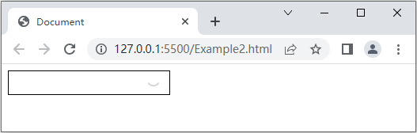
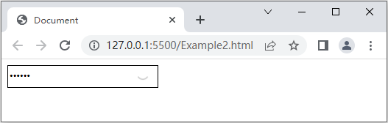
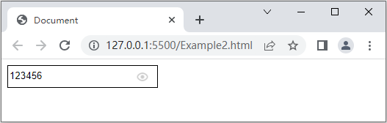
6.5.4 【案例】操作元素的综合应用

Slide 95
6.5.4 【案例】操作元素的综合应用
2. 显示隐藏文本框内容
本案例要求单击文本框时，隐藏文本框默认的提示文字，单击文本框之外的区域时，显示文本框默认的提示文字。
首先为元素注册获取文本框焦点事件onfocus和失去焦点事件onblur，在获取焦点时，需要判断表单中的内容是否为默认文字，如果是默认文字，就清空表单内容，如果失去焦点，需要判断表单内容是否为空，如果为空，则表单里边的内容改为默认文字。

Slide 96
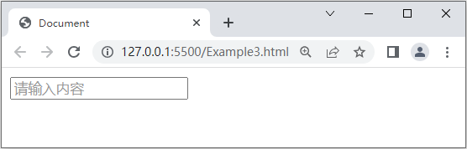
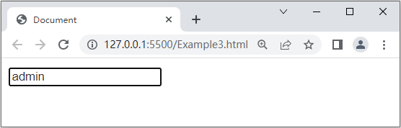
6.5.4 【案例】操作元素的综合应用

Slide 97
6.5.4 【案例】操作元素的综合应用
3. 高亮显示被单击的按钮
在实际开发中，为了提高网页的界面设计和用户的使用体验，可以实现在多个选项之间进行切换时，保持只有一个选项处于选中状态，其他选项处于未选中状态的交互效果。例如，在页面中设置5个按钮，当用户单击某个按钮时，则改变按钮背景颜色，而其他按钮保持默认样式。
本案例要求在页面中设置5个按钮，当用户单击某个按钮时，高亮显示被单击的按钮，其他按钮保持默认样式。

Slide 98
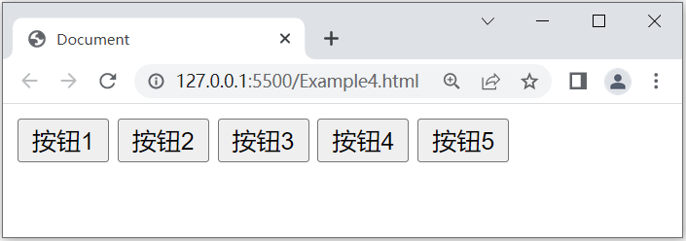
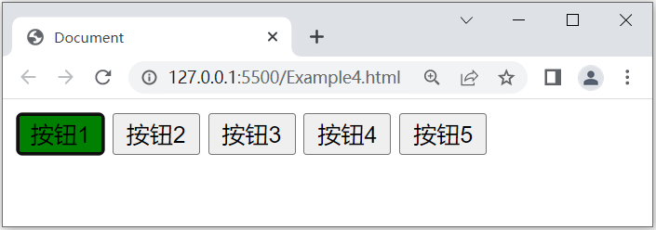
6.5.4 【案例】操作元素的综合应用

Slide 99
6.5.4 【案例】操作元素的综合应用
4. 鼠标指针经过时背景变色
在实际开发中，当表格中有多个单元格时，可以在鼠标指针经过时为当前行添加背景颜色，使表格内容一目了然。
下面使用鼠标指针经过事件onmouseover和鼠标指针离开事件onmouseout实现鼠标指针经过时背景变色的案例效果。

Slide 100
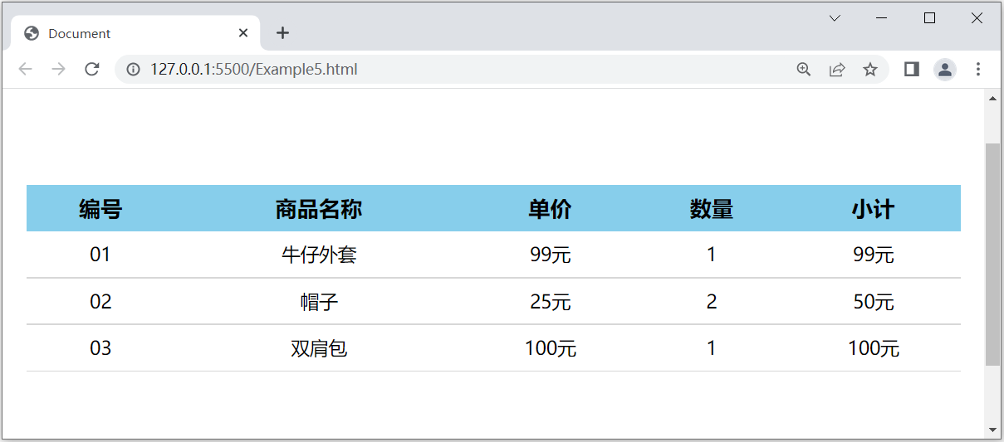
6.5.4 【案例】操作元素的综合应用

Slide 101
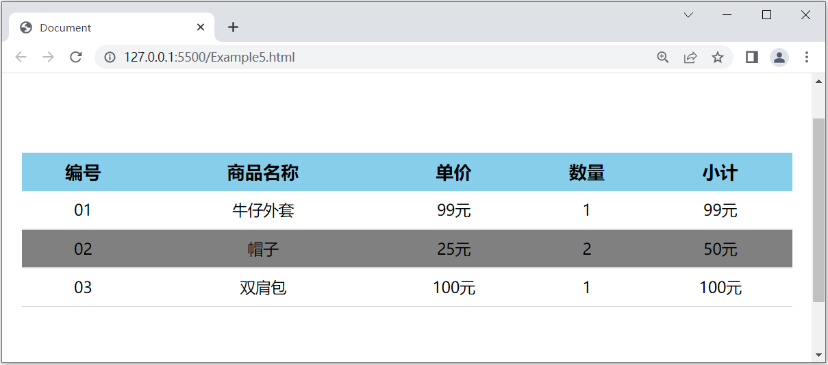
6.5.4 【案例】操作元素的综合应用
前面运行结果的页面展示了编号01~03的商品信息，并且这3行商品信息均没有背景颜色，鼠标指针经过编号02的商品信息时的运行结果如下图所示。

Slide 102
本章小结
本
章
小
结
本章主要对DOM（上）进行讲解，首先讲解了Web API和DOM的概念，然后讲解了获取元素和事件基础，最后讲解了元素内容、属性和样式的操作。其中，获取元素主要讲解了根据id属性、标签名、name属性、类名、CSS选择器获取元素以及获取基本结构元素，事件基础主要讲解了事件的概念和事件的注册。通过本章的学习，读者应能够运用DOM完成一些基本的页面交互效果。

